Slide 1
IMPRESSIONEN UND IMPROVISATIONEN
Henri (14) improvisiert am Klavier

Slide 2
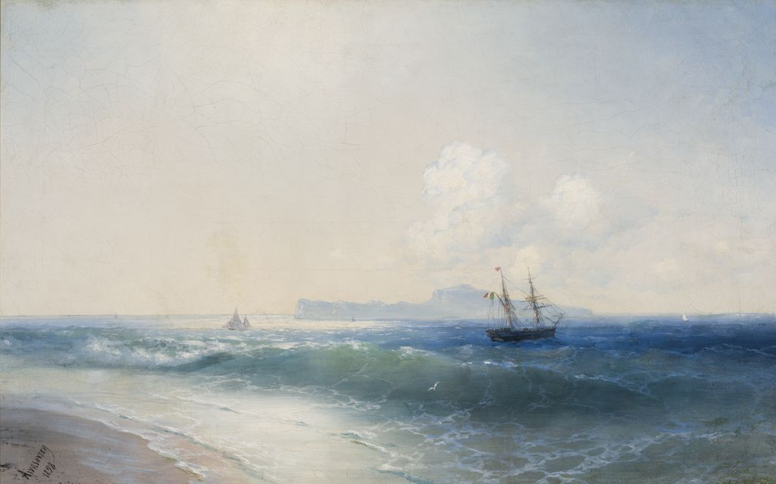
Titel
Informationen:
Fragen

Slide 3
TiteL
Fragen:
Frage 1….

Slide 4
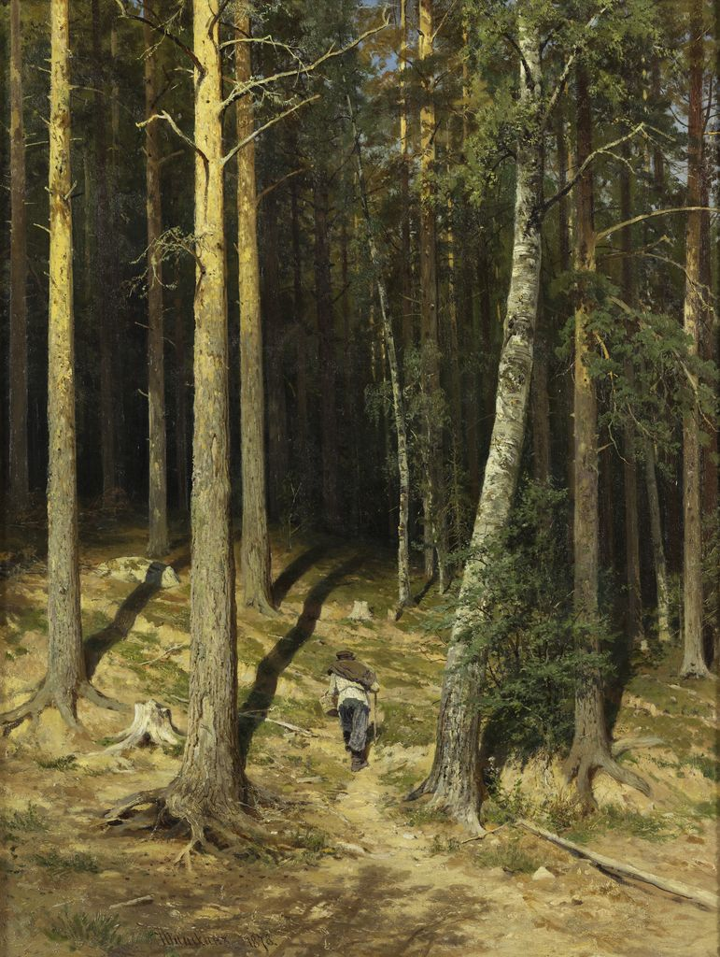
TiteL
Informationen:
Fragen

Slide 5
TiteL
Fragen:
Frage 1….

Slide 6
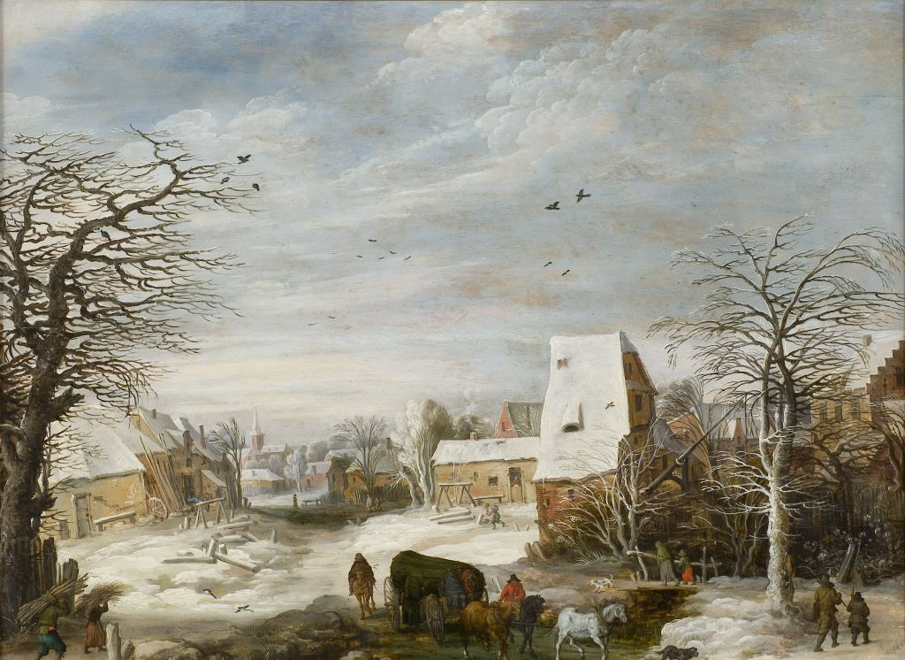
Title
Informationen
Fragen

Slide 7
TiteL
Fragen:
Frage 1….

Slide 8
Anregungen
Wenn es Spaß gemacht hat, die Kombination aus Kunst und Musik hier zu sehen und zu hören, so ist es relativ leicht, auch selbst eine solche Kombination herzustellen.
Im Internet gibt es viele Kunstwerke, die als Inspiration dienen können, es gibt aber beispielsweise auch die Seite: https://www.metmuseum.org/art/the-collection
Hier findet man die Sammlung „The Met“ (New York) und ebenfalls eine Menge Anregungen, wie man selbst aktiv mit künstlerischen Werken umgehen kann.
Wir wünschen viel Vergnügen!

